Slide 1
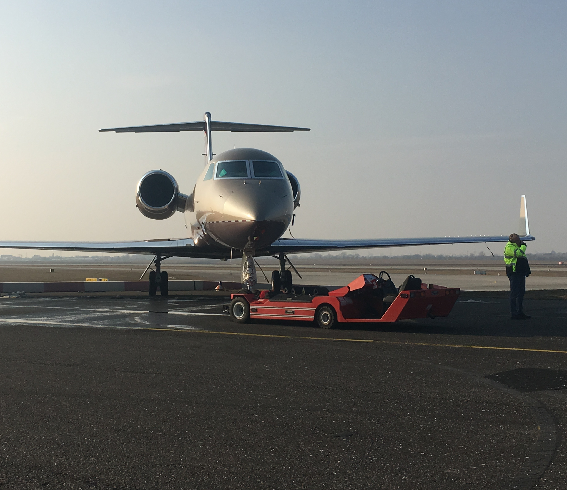



Slide 2
LEKTRO hook up procedure and adapters
The procedures described in this manual apply to most aircraft. In the case of abnormal aircraft configurations or special conditions, variations of the procedure can be made, provided that all safety aspects are taken into account. These changes shall be documented by the owner or operator of the aircraft and approved by JBT LEKTRO Inc.
Most Aircraft are towed with the side gates in most outward position. If the nose wheel is likely to not remain centered in the cradle or if other conflicts between the LEKTRO and the aircraft are likely, other solutiuons or adapters can be used. (see Manual 2-A. Section 1.03c to 1.03o).
This document explains the standard hook up method (Method B). See Chapter 2-A for addition approved methods.

Slide 3
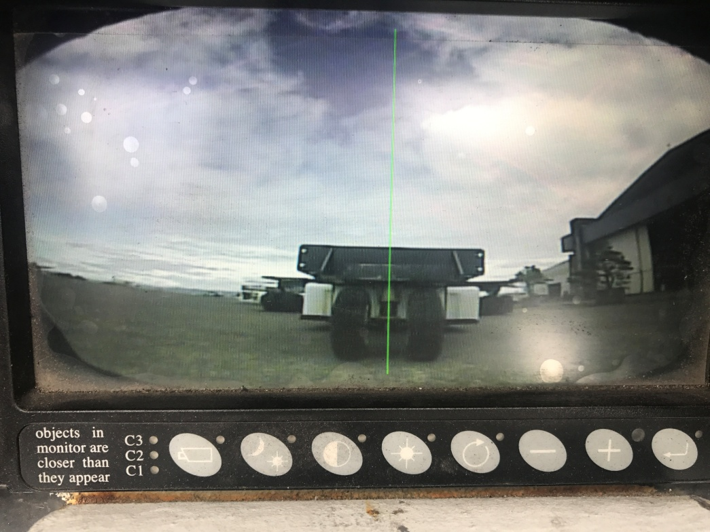
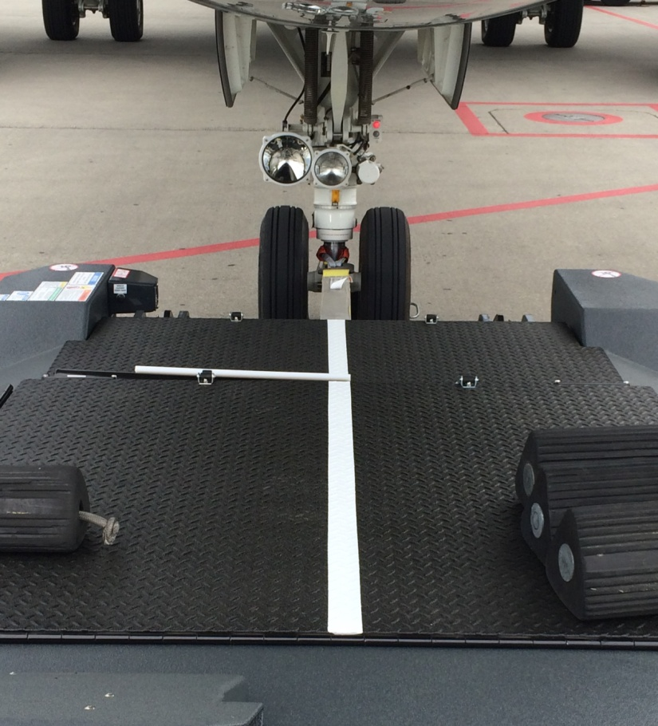
Anfahren
Beim Anfahren an das LFZ kann die grüne Zentrierlinie am Monitor, welche sich bei Fahrerstand “A” und “B” befindet, zur Hilfe gezogen werden. Dies ist der schnellste und einfachste Weg, um sicherzustellen, dass das Bugrad zentriert ist.
Weiters kann die weiße Linie, welche sich mittig am Schlepper befindet, dazu genutzt werden, sich gerade mit dem Flugzeugbugrad auszurichten. Diese Methode verlangt es, sich ein wenig zur Fahrzeugmitte zu lehnen, um gerade auf die Linie zu sehen.

Slide 4
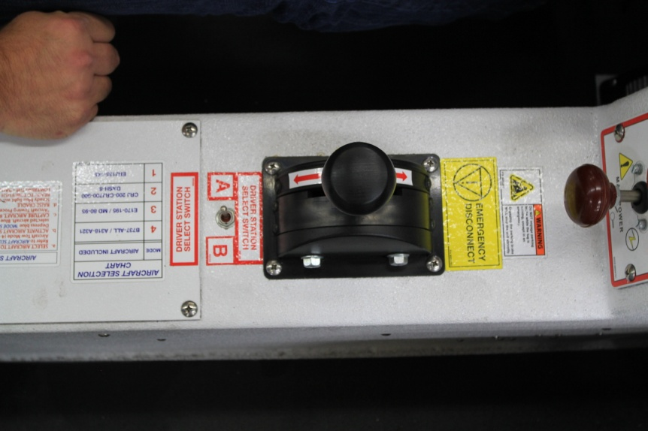
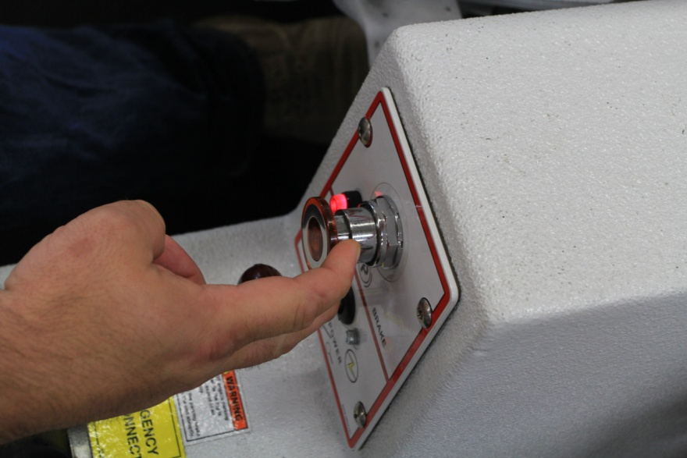
Beim Anfahren an das Flugzeug bei einem Minimum von 10m Entfernung stoppen, um einen Bremstest druchzuführen.
Bei einer Entfernung von 1m zum Flugzeugbugrad den Schlepper stoppen und die Schaufel auf ca. 5cm über dem Grund senken.
Falls vorhanden, den Unterlagskeil am Bugrad entfernen.
Langsam an das Flugzeug annähern, bis die Schaufel das Bugrad leicht berührt.
Den Ganghebel in die Mittelstellung legen und die Parkbremse setzen.
Ziehen zum Setzen der Parkbremse
Legen Sie den Ganghebel in die Mittelstellung

Slide 5
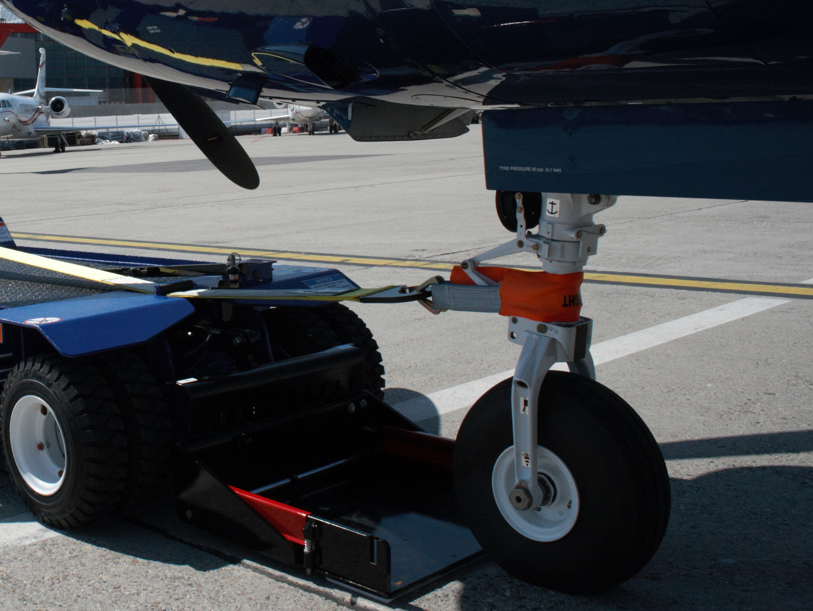
Stellen Sie sicher, dass das Flugzeug mit dem Schlepper zentriert ist.
Verwenden Sie den Windenschalter (nach unten drücken) am vorderen Kotflügel, um den Gurt auszufahren.
Hängen Sie den Schleppgurt oder den Schleppadapter am Anhängepunkt des Bugrades an.

Slide 6
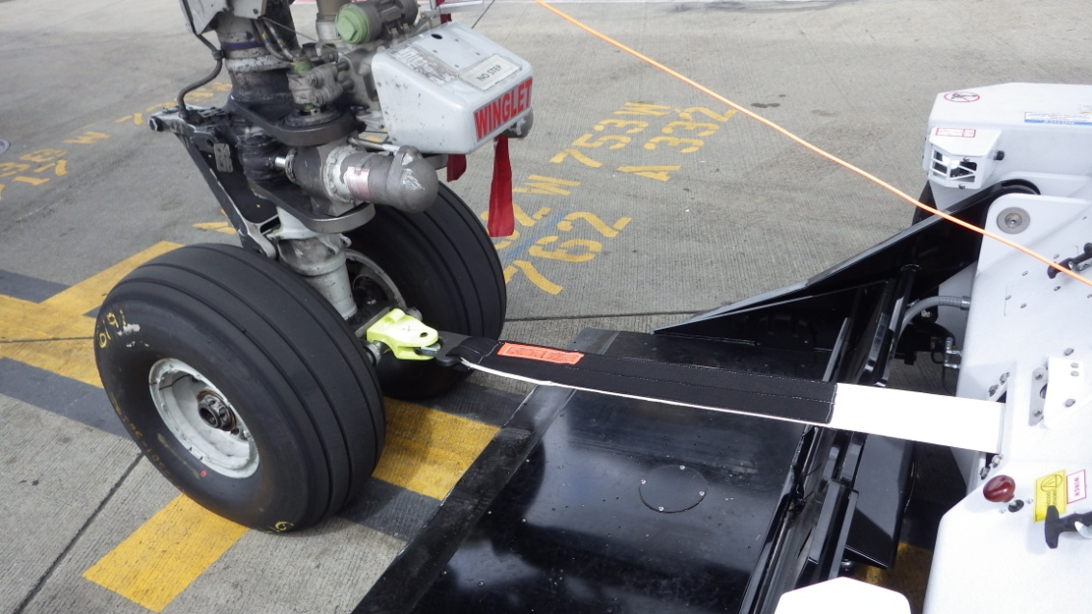
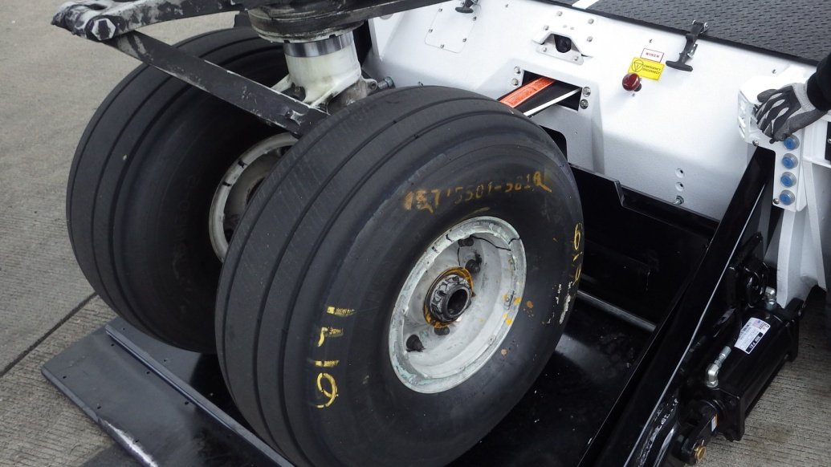
Alle übrigen Unterlagskeile entfernen und/oder die Flugzeugparkbremse lösen.
Das Flugzeug ganz auf die Schaufel ziehen, bis das Bugrad die Abschaltplatte am Ende der Schaufel berührt und die Winde abgeschaltet wird.
Nach der Aufnahme die Schaufel mittels Schalter auf ca. 15 cm. über Grund heben.

Slide 7
Aufnahme per Gurt oder Adapter

Slide 8
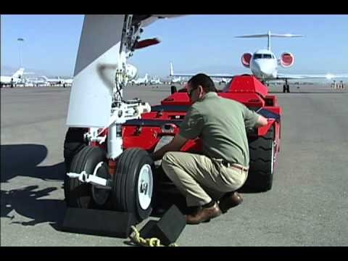

Slide 9
Falcon 50/900/2000
Falcon 7X/8X
N°: APM2466A
N°: APM2477A

Slide 10
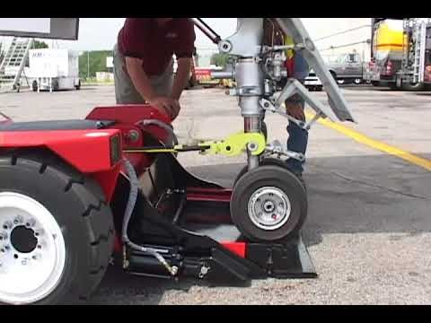

Slide 11
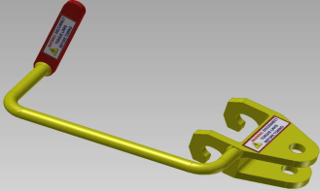
Phenom 100
APM3800CB
Phenom 300
APM3900CB

Slide 12
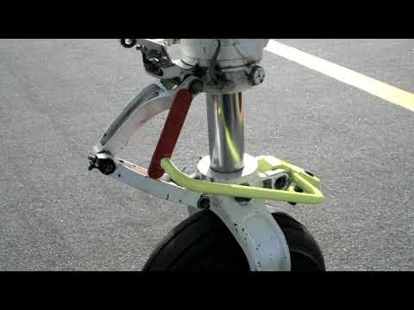

Slide 13
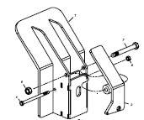
Lear/Citation/Beechjet
N°: APM2401DA
N°: APM1002-A
Mit einem „Single Nose Gear“

Slide 14


Slide 15
Lear/Citation/ Beechjet
N°: APM2401HC
N°: APM1002A-2
Alternative zu dem „Hold Down Bracket“

Slide 16


Slide 17
Lear 40/45/75
N°: APM4101G
N°: APM2401HC
N°: APM1002A-2

Slide 18
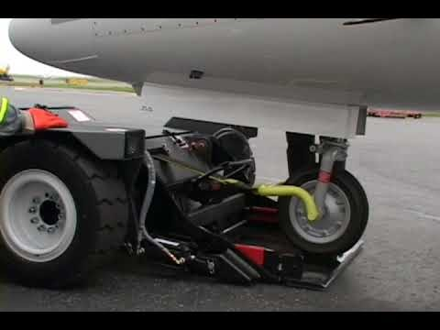

Slide 19
Citation X /Sovereign
N°: APM24708
N°: APM1002A-2

Slide 20
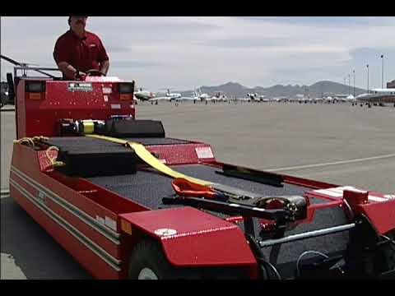

Slide 21
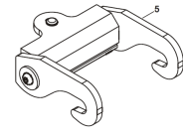
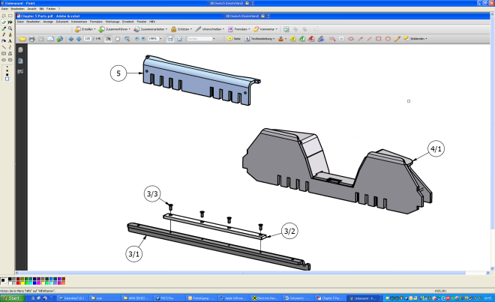
Dash 8 alle Modelle
N°: APM2403EA
N°: APM1001QD

Slide 22
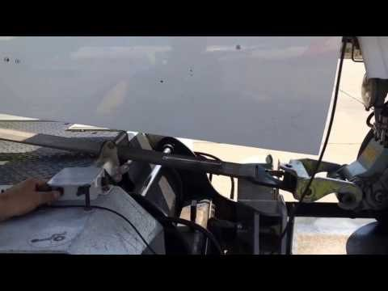

Slide 23
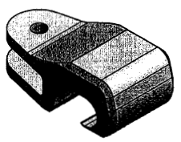
Airbus A318-321
Airbus A220
Boeing 737 alle Modelle
Boeing 757 alle Modelle

Slide 24
Video Needed of Hook Up!!!!!!

Slide 25
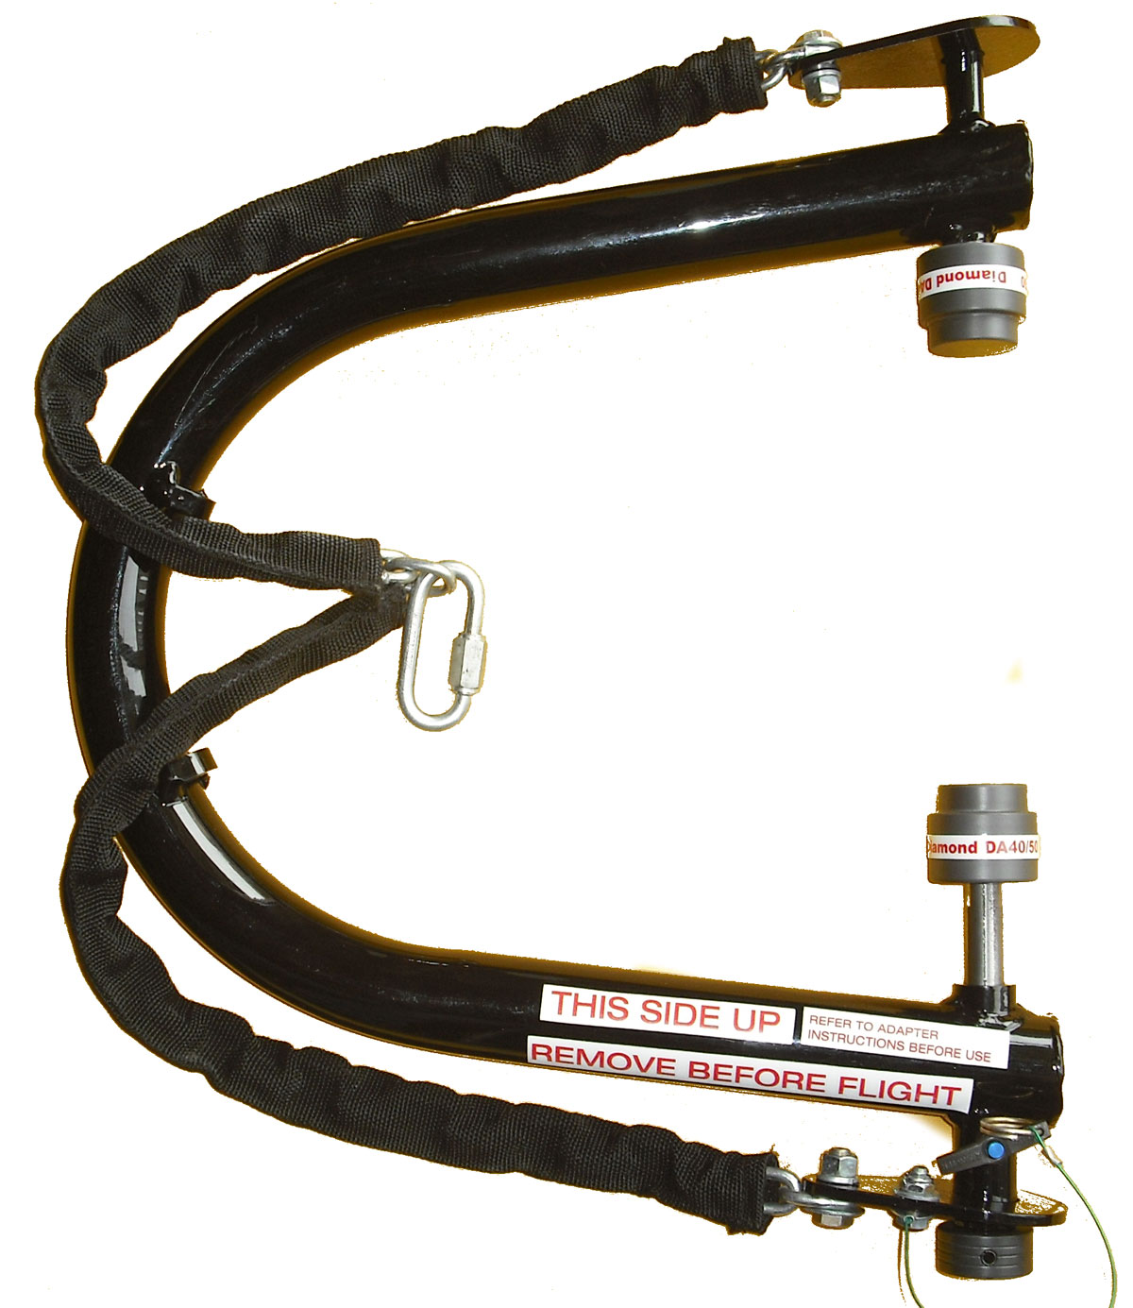
Cirrus SR-22 & -20
Cessna 350 Corvalis
Cessna 400 Covalis
DA40XLS, DA40CS & DA 50
Cessna 162 SkyCatcher
Grumman Am. AA-5&AG-5
N°: APM2414B

Slide 26
